Slide 1
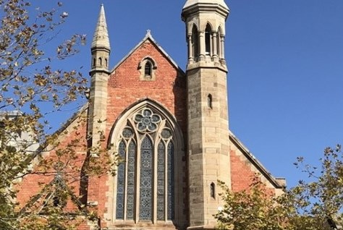
引言：新常態下教會特式
帖前 2:17-3:5 指出教會是一個
屬靈關係的羣體
充滿盼望的羣體
同舟共濟的羣體
「當教會正慢慢步入『後疫情』時代，要面對很多新常態下的挑戰，復興教會並非容易的事。但只要我們能像帖撒羅尼迦信徒一樣；更新我們對屬神羣體特質的認識，並要在逆境中因信心所激發的行為，加上愛心所付出的勞苦，又因盼望所持守的堅忍，並靠著神的恩典，彼此連合，同心使教會得著復興。」
1

Slide 2

新常態下維繫教會團契
常常互相記念
帖前 3:6「但提摩太剛才從你們那裡回來，將你們信心和愛心的好消息報給我們，又說你們常常記念我們，切切的想見我們，如同我們想見你們一樣。」
第一個的好消息是與帖撒羅尼迦信徒的信心和愛心有關。
2

Slide 3
新常態下維繫教會團契
常常互相記念
帖前 3:6「但提摩太剛才從你們那裡回來，將你們信心和愛心的好消息報給我們，又說你們常常記念我們，切切的想見我們，如同我們想見你們一樣。」
第二個的好消息；原來不單是保羅這麼記掛帖撒羅尼迦的信徒，他們也是同樣的「常常記念」保羅和他的同工。
3

Slide 4

中文聖經在 v.6b的翻譯上是譯少了
「善行」這個字。原文意思是
「你們常常記念我們的善行。」
保羅從提摩太的口中，知道帖撒羅
尼迦的信徒，雖然見不到保羅，
但卻時常想念保羅對他們的關愛，
愛到一個地步，「連自己的性命也願意給他們」(2:8) ，願意「辛苦勞碌，晝夜作工，傳神的福音給他們」(2:9) 。
4

Slide 5
雖然教會現已回復實體聚會，但由於
種種原因，參加崇拜的人數，比疫情
前事實上是少了。願意「保羅與帖撒
羅尼迦信徒常常互相記念」的這幅圖
畫，成為弟兄姊妹們彼此互相記念的
模範。留意一些很久沒有見面的肢體
，一個問候的電話，表示對他們掛念的心。請大家也時常
記念一班教會的領袖，他們在疫情中對教會事工的支持，
所付上的辛勞，去維持教會正常的運作，是功不可没的。
請緊記；「常常互相記念」，
是維繫新常態下教會團契生活重要的一環。
5

Slide 6

新常態下維繫教會團契
憑信互得安慰
帖前 3:7「所以弟兄們，我們在一切困苦患難之中，因著你們的信心就得了安慰。」
「困苦」是指 「壓迫得令人透不過氣來的管束」；
「患難」是指 「壓倒性的麻煩」。
「在 … 之中」 ， 是「在 … 上面」， 意味著「超越」的意思。
保羅所表達的是；「雖然他本身的處境是非常的艱難，
但他卻能超越過自己這困難的環境，去關懷
帖撒羅尼迦的信徒，而因著他們信心的好消息，
反而得著安慰和鼓勵。」
6

Slide 7
當我們遇上一些問題時，很自然
便會把專注力放在自己的問題上。
但要知道，若把注意只放在困難
的事情上，是會很容易動搖我們
對神的信心，甚至會落在自怨自艾
的境況中。保羅不是這樣，他沒有
專注自己的困難，反而是超越自己的困難
而去關心帖撒羅尼迦信徒，因此而得著安慰。
從另一個角度去看，讓我們認識到主內肢體間的關懷，
不是「單向」，而是「雙向」的。我們不要只是
坐著等待别人對自己關心，而是要主動的關心别人。
「彼此互相關懷，憑信互得安慰」
在維繫主內團契生活上，更顯得為重要。
7

Slide 8

新常態下維繫教會團契
靠主充滿活力
帖前 3:8「你們若靠主站立得穩，
我們就活了。」
「我們就活了」的「活」，
不是指「生命死活」的「活」。
這節經文意譯為；
「如今你們若在主裏站穩，
我們就真的充滿了活力」。
8

Slide 9
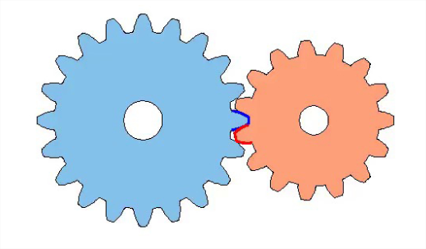
在 vv.6-8 三節經文中，
其實是與三個「互動」有關。
v.6 是指保羅與帖撒羅尼迦信徒
「常常互相記念」的互動；
v.7 是指保羅與帖撒羅尼迦信徒
「彼此互相關懷」的互動；
v.8 是「靠主充滿活力」的另一互動，
是著重於「牧者與會眾屬靈生命成長」
的互動。
9

Slide 10

在疫情期間，我們所關注的，很自然
是「會否被感染」的問題。
但在「後疫情」時期，我們更要關注，
是弟兄姊妹們因疫情所帶來的屬靈問題
。兩年多的疫情，在某些程度上，是會
在個人的信心上，屬靈的成長上，和參加聚會的熱誠上，
帶來了負面的影響。在 v.8 的「你們」與「我們」，更使
我們明白經文所指的互動關係。
在應用上，我們可以借用這節經文作為
彼此提醒和激勵；「我們若靠主站立得稳，
我們的屬靈生命就真的是充滿了活力。」
10

Slide 11
新常態下教會應有素質
v.8 也是「承上接下」的一節經文。
「承上」是與上文第六和第七節的；
「接下」是與下文第九節的「喜樂」
有關。
在經文的整體流程上，vv.9-13
是保羅為帖撒羅尼迦教會的禱告。
在這段經文中，其中有些關於教會
應有的素質，特别在這「新常態」
的情況下，是十分貼切的。
11

Slide 12

困境中仍喜樂
帖前 3:9「我們在神面前，因著
你們甚是喜樂，為這一切喜樂，
可用何等的感謝為你們報答神呢？」
當保羅在被軟禁在羅馬等候受審
的時候，他寫信給腓立比的信徒，
勉勵他們說：「你們要靠主常常喜樂。
我再說，『你們要喜樂。』」(腓4:4 )
在困難的境況中，怎樣才可以仍有喜樂呢？
12

Slide 13
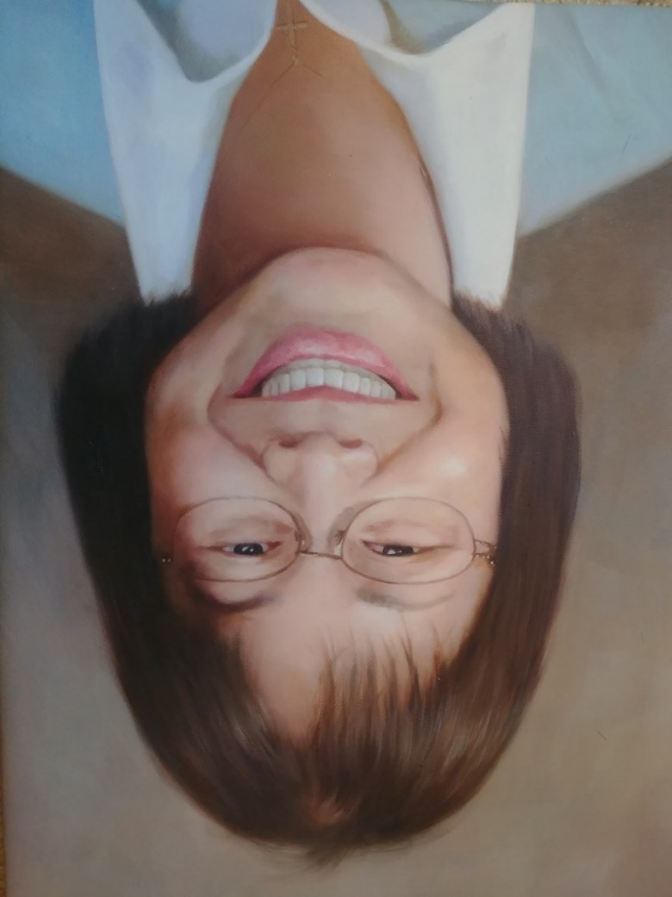
這幅畫像是我以前事奉的教會，師母所教過
的一位兒童主日學學生的母親，為師母而畫，
送給師母的畫像。這畫像最特别的地方，
是把師母的「笑容」畫得很生動。
很多人對師母外表的「笑容」都很欣賞，
但是很多人卻未必知道，師母實際上是滿身
痛症的「病人」。… 面對著這麼多的痛症，
還可以保持著「笑容」，原因是神給師母有
一顆喜樂的心，靠著神的恩典，知道神是要
她與這些痛症共全，所以她仍然可以用她的
「笑容」去面對一切的困難。
詩 5:11「凡投靠祢的，願他們喜樂，時常歡呼，
因為祢護庇他們；又願那愛祢名的人都靠祢歡欣。」
13

Slide 14

獻感謝還主恩
帖前 3:9「我們在神面前，因著
你們甚是喜樂，為這一切喜樂，
可用何等的感謝為你們報答神呢？」
帖前 5:16-18，保羅更把喜樂，禱告，謝恩三件事連在一起；「要常常喜樂，不住的禱告，凡事謝恩；」
在新常態下的教會，很多時會遇上意想
不到的突發事情，所以「獻感謝還主恩」
是我們所要學的功課。
14

Slide 15
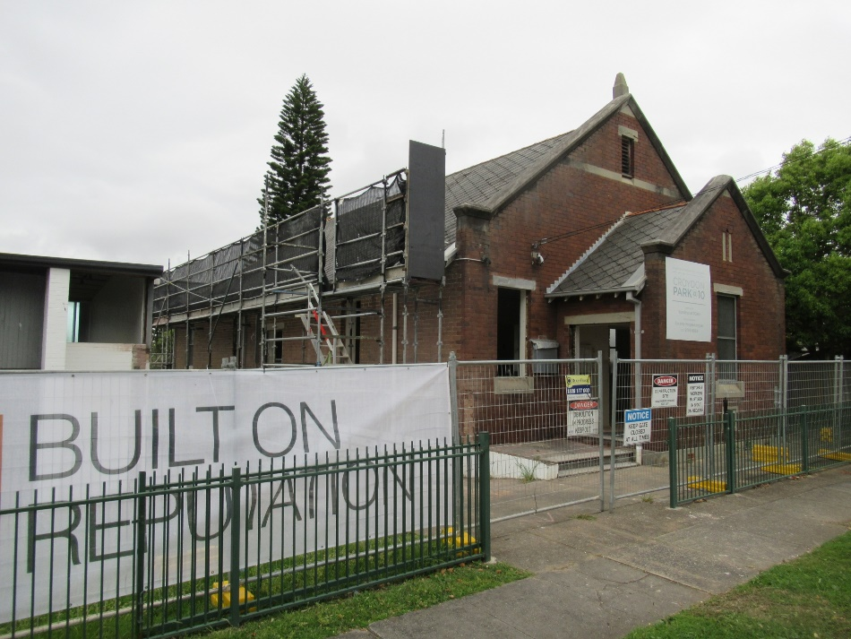
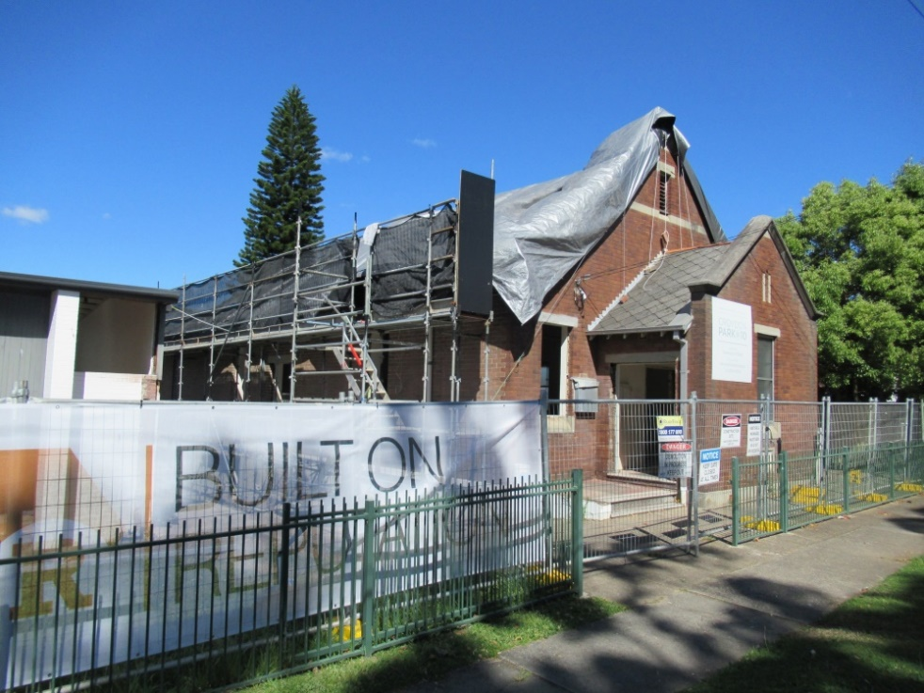
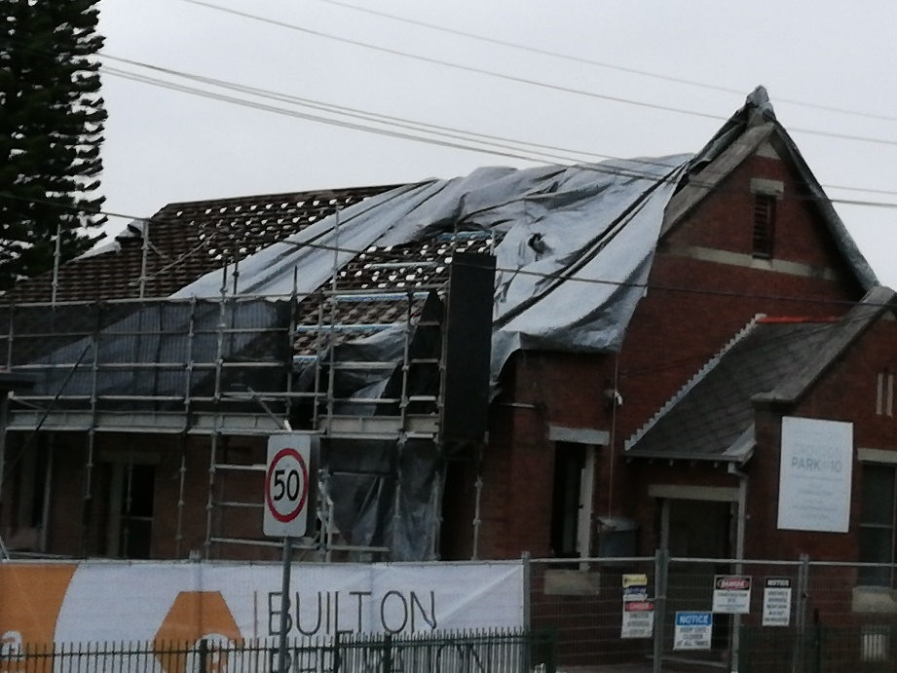
九月二十一日前
九月廿四日
禮堂屋頂舊瓦片未被移除
禮堂屋頂蓋上防水篷布
九月廿五日下午六時
禮堂屋頂篷布被狂風吹反
15

Slide 16
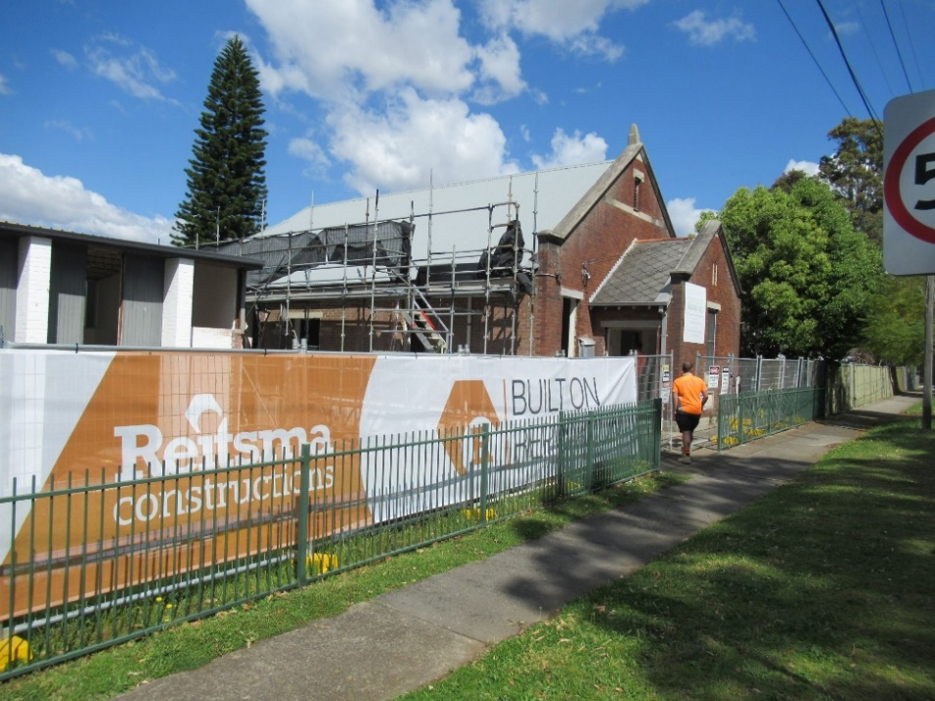
有兩方面是要向神感恩的
一、是神保守了在時間上的配合，讓拆除舊瓦片和清理石棉的工序在9月25日之前完成。試想這樣的狂風，若是在拆除舊瓦片時發生，必會把有害的石棉吹到附近隣居，後果就不堪設想了。
二、是當天在陣陣狂風時只下著微雨，雖然臨時蓋搭的篷布被吹開，也不至將禮堂弄得很濕。
十月一日攝
16

Slide 17

愛心多而又多
帖前 3:11-12
願神我們的父和我們的主耶穌，
一直引領我們到你們那裡去。
又願主叫你們彼此相愛的心，
並愛眾人的心都能增長、充足，
如同我們愛你們一樣；
17

Slide 18
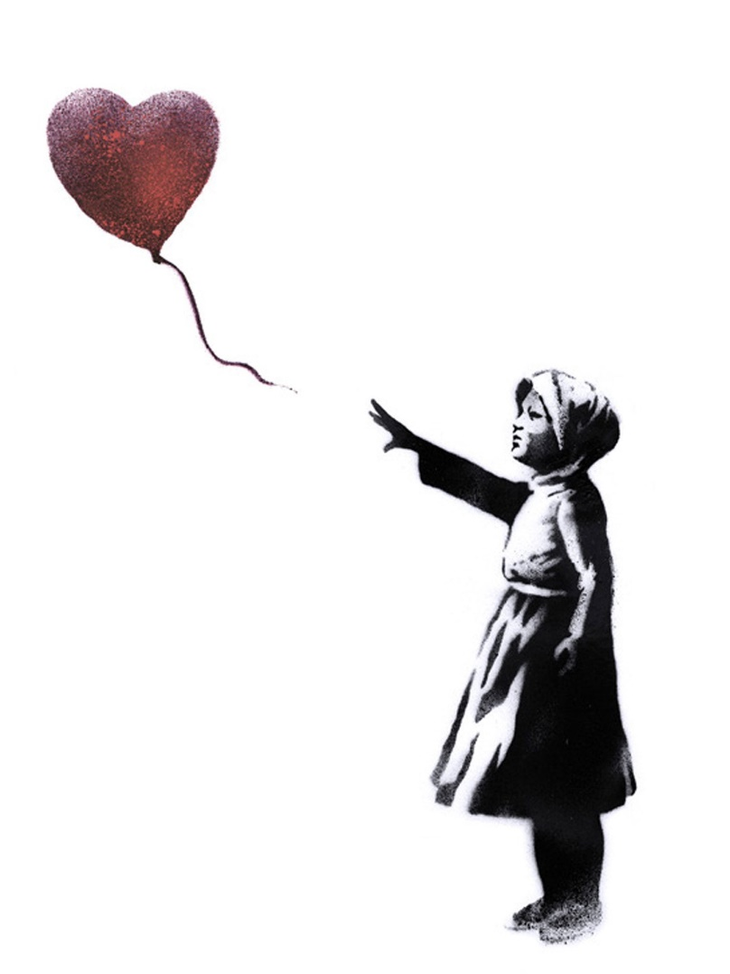
為什麼一個十歲的女孩會把一張便條，綁在一個
充滿氦氣的氣球上，然後將其發送到天空呢？
她是一位悲傷的女孩，名叫 Sarah 。這是她給祖父
寫的一封信。她的祖父在她最後一次探訪之前已
離世了。信封是寫給「在天堂高處的Bernie 爺爺」。
這封信代表著 Sarah 對爺爺 Bernie 愛的表達，她希望
爺爺能收到它。
兩個月過去了，一天Sarah 收到另一封信。信中說：「您給 Bernie 爺爺的信已經到達目的地，並且他已經看了。
據了解，他們在天堂是無法將物質的東西保留
在那裡，他們所保留的，是懷念，回憶，
和與愛心類似的東西。」
18

Slide 19
「如果我們被這個女孩對她離世爺爺的愛
所感動，那麼我們應怎樣去愛還活著的人呢？
在疫情期間，我們彼此間見面的機會減少了。
現在我們可以返回教會， 就更要珍惜能見面的機會，
並在「彼此相愛的心，並愛眾人的心都能增長、充足」。
Elbert Hubbard 說：
「愛因付出而增長。 我們付出的愛，
是我們唯一可以保留的愛。
保留愛的唯一方法，就是去付出愛。」
“Love grows by giving.
The love we give away is the only love we keep.
The only way to retain love is to give it away.”
19

Slide 20

回應：心裡堅固，成為聖潔，無可責備，候主再來
「願主堅定你們的心，
好叫你們的心在我們
主耶穌和眾聖徒一起
來臨的時候，
在我們的父 神面前
聖潔，無可指摘。」阿們。
(帖前 3:13 環聖版)
20

